Slide 1


Kütüphanelerin Kapsayıcı Hizmetler Modeli: Çadırkent Kütüphaneler
İdil AYHAN
idil.ayhan@ktb.gov.tr

Slide 2
GİRİŞ
•Kütüphaneler, bilgiye erişim ve öğrenme imkanlarının demokratik bir şekilde sunulduğu, eşitlik, kapsayıcılık ve çeşitliliğin desteklendiği önemli kurumlardır. Bu mekânlar, toplumun farklı kesimlerine adil bir biçimde hizmet vererek bilgiye ulaşımın engellerini ortadan kaldırır. Eşitlik ilkesi, kütüphanelerde her bireyin sosyal, ekonomik veya kültürel durumundan bağımsız olarak bilgi kaynaklarına erişimini sağlar. Bu sayede dezavantajlı grupların bilgi yoksunluğu azalır.

Slide 3
•Toplumsal ve yaşamsal ilerlemenin durduğu 6 Şubat 2023 depreminin ardından kütüphanelerin bu ilerlemedeki önemi deprem sonrası süreçte gözlemlenmiştir.
•Kütüphaneler ve Yayımlar Genel Müdürlüğü tarafından bölge geneline gönderilen kütüphane hizmetleri ile bölgedeki dezavantajlı grup, temel yaşamsal ihtiyaçlarıyla birlikte kütüphanelerin rehabilite edici etkisinden yararlanmıştır.

Slide 4
AMAÇ
•Kütüphaneler eşitlik, kapsayıcılık ve çeşitliliği sağlayarak toplumsal bağlamda olumlu değişiklikler yaratma potansiyeline sahiptir. Yapılan çalışma ile kütüphanelerin toplumsal olaylardaki rolü ve önemine dikkat çekilmesi amaçlanmaktadır.

Slide 5
YÖNTEM
•Yapılan nitel araştırmada gözlem ve görüşme tekniği kullanılmıştır. Veri toplama aracı olarak gözlem, görüşme ve araştırmacı günlüğü kullanılmıştır.

Slide 6
BULGULAR
•Bölgede yapılan çalışmaların ardından etkinliğe katılım sağlayan bazı çocuklara etkinlik hakkındaki görüşleri sorulmuştur:
E1: “Öğretmenim çok komik kitap okuyorsunuz. Bunu hep yapsak olmaz mı?“
E2: “Bu etkinlikler çok sıkıcı. Ben oynamak istemiyorum.“
K1: “Öğretmenim çok teşekkür ederiz, çok eğlendik.“
K2: “Bana tekrar kitap okur musunuz?“
*E1: 8 yaşında kullanıcı
E2: 12 yaşında kullanıcı
K1: 10 yaşında kullanıcı
K2: 5 yaşında kullanıcı

Slide 7
•Çocuklarla yapılan soru cevap görüşmesinde elde edilen cevaplar ile bölgede bu etkinliklere ihtiyaç duyulduğu gözlemlenmiştir. Yaşanılan deprem çocuklarda farklı etki ve tepkilere neden olmuştur. Bazı çocuklar yaşadıkları travmaları açıkça yansıtırken bazı çocuklar kaçıngan yaklaşımı benimsemiştir. Süreç içinde benimsedikleri yaklaşım ve farklı kültürel yaşantılar yapılan etkinliklere katılım tercihini etkilemiştir.

Slide 8

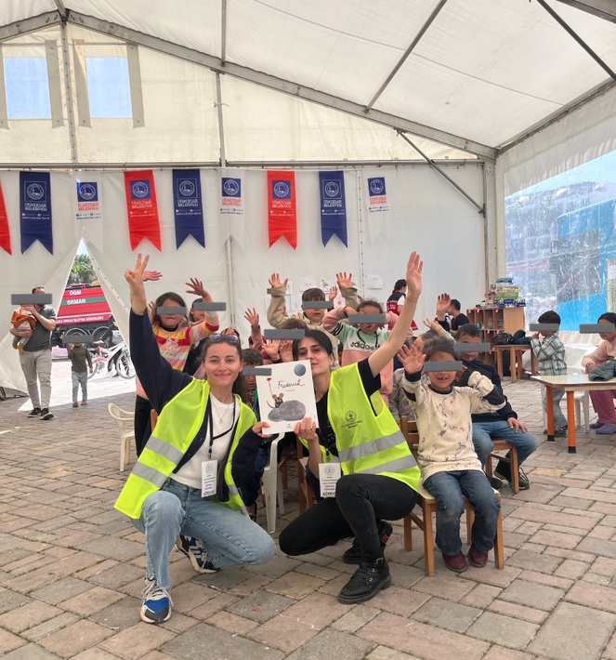
Hatay, İskenderun Çadırkent
•Kütüphaneler ve Yayımlar Genel Müdürlüğü, Gönüllü Kütüphaneci personeli ile deprem bölgesinde Gezici Kütüphane araçları ile hizmet vermiştir.

Slide 9
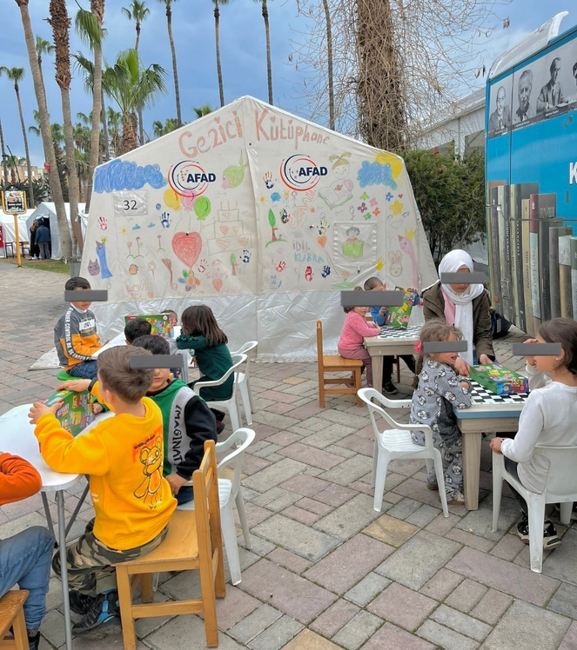
Hatay, İskenderun Çadırkent
•Bölgelerin yapı ve imkanlarına göre bu hizmetler eğitim çadırları ile desteklenmiş ve diğer kurumlarla iş birliği içinde hareket edilmiştir.
•Bölgede, farklı milletlerin oluşturduğu yaşam alanları bulunmaktadır.

Slide 10
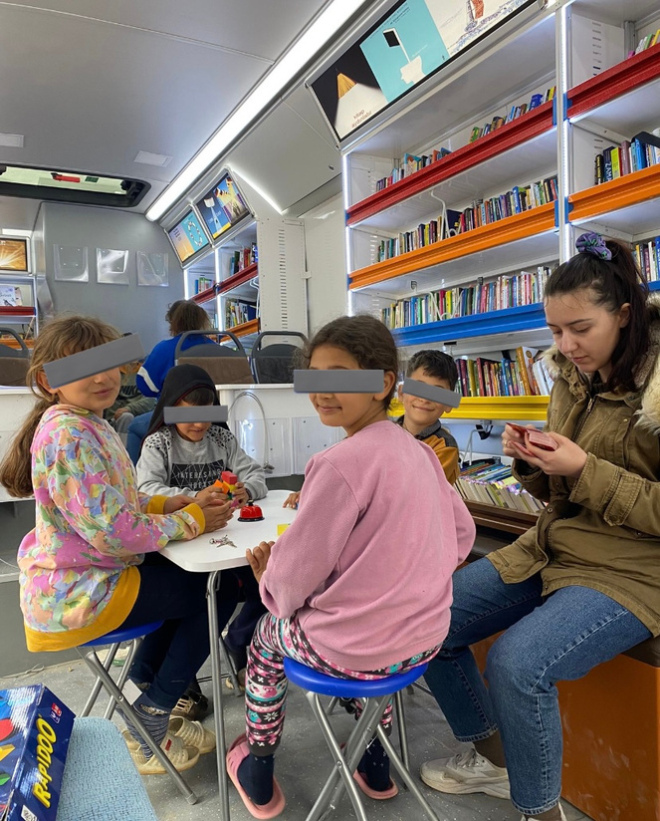
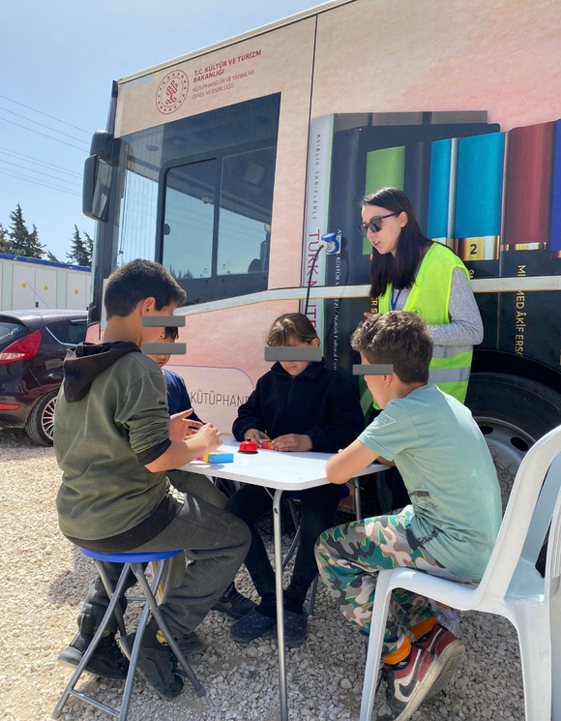
Hatay, Defne Çadırkent

Slide 11
Sonuç ve Öneriler
•Kütüphaneler, bilgiye erişimi teşvik ederek eğitim fırsatları sunar ve bireylerin kişisel gelişimini destekler. Aynı zamanda, farklı bakış açılarını keşfetme imkanı sağlayarak hoşgörü ve anlayışın gelişimine katkıda bulunur. Bu nedenle, kütüphaneler sadece bilgi deposu olmanın ötesine geçerek toplumsal dönüşümün ve ilerlemenin önemli bir aracı haline gelir.

Slide 12
•Yaşanılan 6 Şubat depreminden kısa bir süre sonra kütüphaneciliğe yeni bir bakış açısı kazandırılarak yaşamdan ve yaşam içindeki ihtiyaçlardan eksik kalan insanlara eşitlik ve kapsayıcılık ilkesiyle hizmet götürülmüştür. Bu hizmetler deprem bölgesindeki halk için hem rehabilite edici hem de travma sonrası hayata dönme noktasında destek sağlamıştır. Çadırkentlerde hizmet veren kütüphaneler kriz zamanındaki iş birliğini güçlendirmiş ve bütüncül bir anlayışla bölgede depremden etkilenen insanlara destek olmuştur.

Slide 13
•Ülkemizde farklı toplumların bir araya gelerek oluşturduğu yaşam alanları bulunmaktadır. Bu çeşitlilik, kurumların kapsayıcı bir hizmet vermesini gerektirmektedir. Dil, din, ırk, cinsiyet ve yaşam anlayışlarının farklılığına saygı gösteren etik anlayışı benimsemek, kapsayıcı hizmet vermenin en önemli şartlarındandır. Toplumsal bir ilerleme bu şekilde bir kapsayıcılıkla mümkündür.
•Bölgedeki etnik farklılıklar göz önünde bulundurularak hizmet vermeye giden personelin gerekli eğitim ve donanıma sahip olması verilecek hizmetin niteliğini büyük ölçüde etkileyecektir.
•Bölgelerin demografik ve kültürel yapılarının farklı olmasından dolayı bölgedeki ihtiyaca göre personel planlaması yapılması hizmet kalitesini etkileyecektir.

Slide 14
•Doğal bir afet sonucunda psikolojik sorunları olan dezavantajlı gruplar için hizmet veren personelin yeterli bir disipline sahip olması hizmet anında yaşanabilecek olası sorunlara müdahale etmesinde yararlı olacaktır.
•Bölgede yaşayan insanların süreç boyunca benimseyeceği yaklaşımlar farklılık göstereceği için görevli personelin hoş görülü, anlayışlı ve sabırlı olması gerekmektedir.

Slide 15

TEŞEKKÜRLER
İdil AYHAN
idil.ayhan@ktb.gov.tr

